Slide 1

论文分享之 Near-Threshold RISC-V Core
汇报人
魏肖彤

Slide 2
论文摘要与导言
论文主要创新点与核心贡献讨论
目录
CONTENTS
实验分析
结论

Slide 3
摘要
Near-Threshold RISC-V Core With DSP Extensions for Scalable IoT Endpoint Devices
Published in:IEEE Transactions on Very Large Scale Integration(VLSI) Systemshael Gautschi
单位：ETH Zurich
作者：Michael Gautschii
摘要：物联网终端设备需要工作在极低功耗下(mW)和灵活的可扩展计算能力(kOPS-GOPS)，因此文章提出接近阈值电压的工作条件下，处理器核能实现更好的能效，并通过并行运算来提高计算性能。
工作：
1.设计了一款开源的RISC-V架构的处理器核，优化近阈值电压工作条件下的性能；设计了一款四核架构PULP cluster(Parallel Ultralow-Power Platform)；
2. 对处理器核进行指令集扩展和处理器核微架构优化，增加计算密度，减小访问共享存储架构的压力；
效果：
3. 微架构中L0 buffer减少了cache访问冲突，支持压缩指令。对于典型的数据密集型传感器数据处理应用，文章提出的处理器平均速度提高3.5倍，能效提高3.2倍；
4. SIMD指令扩展和内置L0存储进一步减少了8倍的共享内存访问，从而减少了3.2倍争用；
实现：
5.四核架构集群cluster，工作电压范围0.6-1.2V，在65nm bulk CMOS工艺下，能效峰值67MOPS/mW,在28nm FD-SOI工艺下，能效峰值达到193MOPS/mW

Slide 4
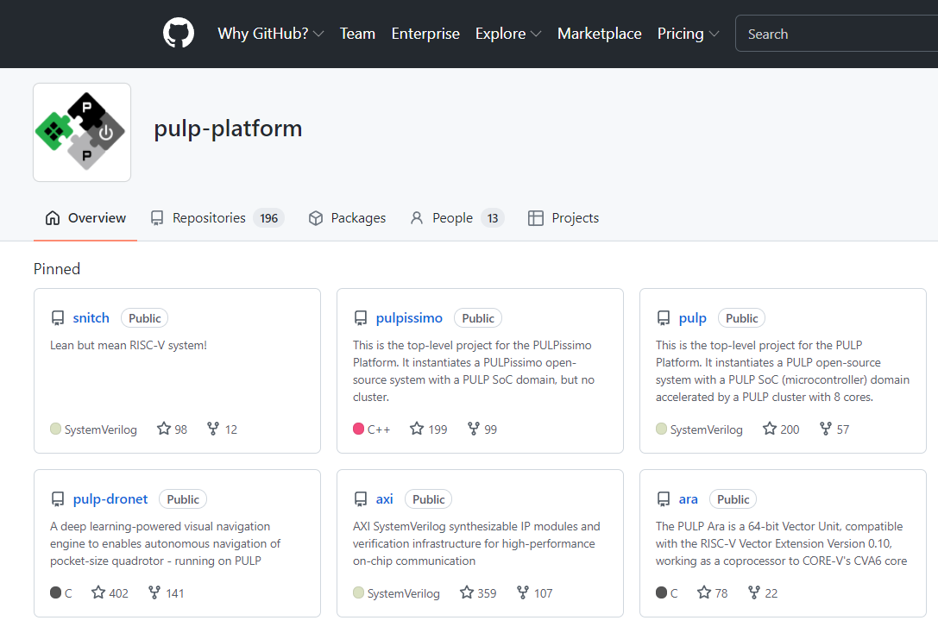
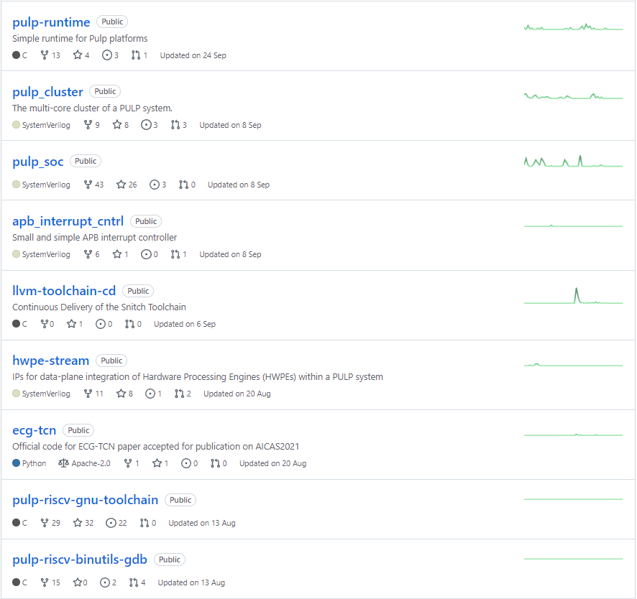
作者
https://github.com/pulp-platform

Slide 5
摘要
Near-Threshold RISC-V Core With DSP Extensions for Scalable IoT Endpoint Devices
Published in:IEEE Transactions on Very Large Scale Integration(VLSI) Systemshael Gautschi
单位：ETH Zurich
作者：Michael Gautschii
摘要：物联网终端设备需要工作在极低功耗下(mW)和灵活的可扩展计算能力(kOPS-GOPS)，因此文章提出接近阈值电压的工作条件下，处理器核能实现更好的能效，并通过并行运算来提高计算性能。
工作：
1.设计了一款开源的RISC-V架构的处理器核，优化近阈值电压工作条件下的性能；设计了一款四核架构PULP cluster(Parallel Ultralow-Power Platform)；
2. 对处理器核进行指令集扩展和处理器核微架构优化，增加计算密度，减小访问共享存储架构的压力；
效果：
3. 微架构中L0 buffer减少了cache访问冲突，支持压缩指令。对于典型的数据密集型传感器数据处理应用，文章提出的处理器平均速度提高3.5倍，能效提高3.2倍；
4. SIMD指令扩展和内置L0存储进一步减少了8倍的共享内存访问，从而减少了3.2倍争用；
实现：
5.四核架构集群cluster，工作电压范围0.6-1.2V，在65nm bulk CMOS工艺下，能效峰值67MOPS/mW,在28nm FD-SOI工艺下，能效峰值达到193MOPS/mW

Slide 6
背景
当前物联网设备
特点：融合多传感器，围绕一个MCU建立
要求：廉价、低功耗操作、性能和能效具有可扩展性
问题：一个简单的 MCU 对于控制目的和轻量级处理非常有效，但功能不够强大，也不够高效，无法在并行传感器数据流上运行更复杂的算法
现有的解决方案：
1）实现高能效和高性能 MCU+DSP。 DSP通过超长指令字并行运算和特殊存储结构加速数据密集型运算，但编程困难，灵活性差
2）MCU+专用加速电路，应用于特殊应用，提供超高的能耗效率。例如对于FFT变换模块，使用专用硬件模块，由MCU控制流程。但专用度太高，不够灵活，性能也无法扩展。
3）双核MCU,M0用于控制，M3/M4核用于执行计算应用。这类系统在内存层次和许多内核方面不可扩展，因为内核嵌入在其子系统中，并且M0+并不能执行M3/4可执行文件。

Slide 7
解决方案
多核平台
使用可编程的处理器核建立一个灵活性、可扩展、高能效、低功耗（mW级别）平台——多核架构集群，并行运算超低功耗平台 PULP(Parallel Ultralow-Power Platform) cluster.
处理器核
为了降低成本、便于进行指令扩展，选择开源指令集架构RISC-V进行处理器核开发，文章重点是ISA(Instrction Set Architecture)扩展和微体系结构优化，特别是针对NT并行操作，主要贡献概括为三点：
1）对取指单元优化：具有带预取指令功耗的L0 buffer，并支持硬件循环处理，能够显著降低指令存储器的带宽和功耗
2）对执行单元优化：支持定点操作扩展指令、SIMD扩展指令，不对齐数据加载
3）优化的流水线架构和RTL设计，最大限度减少执行模块寄存器冗余切换活动，优化存储器访问(ICache访问为一个时钟周期，TCDM访问为两个时钟周期)

Slide 8
论文摘要与导言
论文主要创新点与核心贡献讨论
目录
CONTENTS
实验分析
结论

Slide 9
多核平台PULP Cluster

Slide 10
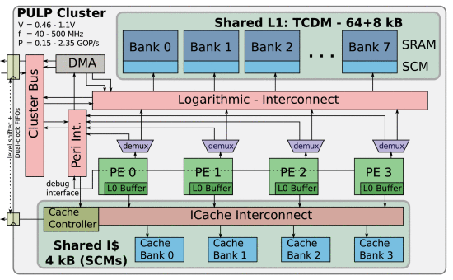
多核平台PULP
处理器核的数量可配置，共享ICache和TCDM
TCDM用来存放程序数据，采用area-efficient SRAM和energy-efficient SCM(Standard cell-memories)
DMA(Direct Memory Access)管理IO端口和L2 memory以及TCDM间的数据传输；
通过时钟门控 SRAM 块和各个内核，可以将系统缩小到简单的单核架构，设置只有SCM工作，非常节能；如果要求更高的运算处理能力，电源模块可以唤醒更多的核，调整电压工作条件
Notes:
PE:处理器核 ICache：指令缓存，存放指令，降低取指延迟，提高取指效率
SCM 由标准单元构成，因此可以调整电源电压并在晶体管的阈值电压附近工作
单核架构：在只有SCM工作时，工作在近阈值电压下，充当非常节能的控制器
通过动态电压和频率缩放 (DVFS)，通过将电压从 0.32 V 缩放到 1.15 V，在28nm FDSOI工艺下，处理器核达到630MHz，算力达到2.35GOPS

Slide 11
多核平台PULP
5.通过动态电压和频率缩放 (DVFS)，将电压从0.32V缩放到1.15V，在28nm-FDSOI工艺下，性能从每秒几个操作到2.35GOPS，内核频率达到630MHz
6.目前该架构流片的最新版本，使用RISC-V cores，在28nm FDSOI工艺下，工作在近阈值电压条件下，能效达到193MOPS/mW

Slide 12
多核平台PULP
优势
核的数量可扩展，提升计算能效；可编程，灵活性强。但如何尽量保持低功耗？
单核——使用NT操作
问题
微处理器中最关键的操作是指令和数据存储的访问，消耗了大多的功耗，最容易成为关键路径。
改进措施
针对上面主要问题，指令集扩展、处理器核微架构优化和RTL设计以平衡流水线级数
指令集访问：PULP支持压缩指令集，以减轻缓存空间的压力；共享ICache能够减少核的取指周期数；L0-buffer减少ICache访问争用，减少取指功耗，缩短I$和core之间的关键路径，而且L0-buffer更加高效应对压缩指令不对齐问题
数据访问：主要通过SIMD扩展指令和位操作指令shuffle减少数据存储单元TCDM访问次数
Notes:
多核架构Cluster采用可配置的核数量——四核，增强性能，提升运算能力。同时可编程，灵活性强。 单核在阈值电压下工作，可能存储器不能正常工作，晶体管不能稳定存储数据。为此选用SCM存储，这种介质以面积为代价，即使在阈值电压下，也能稳定工作存储数据。 多核低功耗设计主要挑战依旧在于存储器架构。之前单核MCU访问数据和指令从单端口的专用存储单元读取。这对于多核架构发挥性能来说不太够。因为多核访问存储带宽要增加，单端口也不行。但复杂的多核缓存架构又不符合功耗预算。而且多核同时访问一整块存储数据单元，多个地址访问接口，延时以及功耗很大。为此选用了TCDM这种分隔开的每个小存储器，所谓便签式存储。这样访问延迟降低，以及功耗。
这里选用2D卷积不仅是因为是最先进的传感器数据处理中非常普遍的算力，而且还包含与数字滤波(FIR、IIR)和统计信号处理（矩阵向量积）相同的迭代模式。
指令集访问优化后续在单核架构介绍中详细说明 数据访问优化先通过一个卷积运算示例来说明

Slide 13
RISC-V core

Slide 14
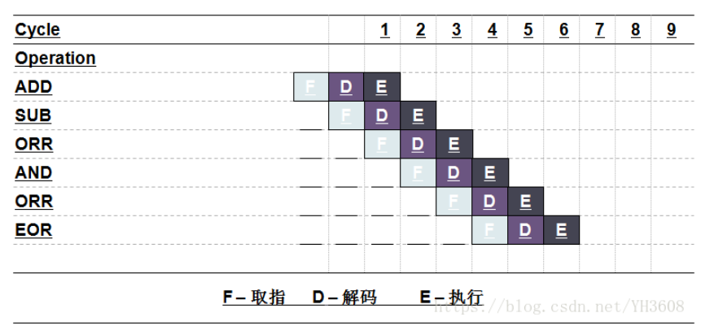
RISC-V core
1.流水线架构
流水线级数越多，允许更高的执行频率，但会降低IPC(每秒执行指令数)。(高性能处理器使用)
浅流水线架构，1-5级，较高IPC。(适用于ULP)
流水线停顿问题
ARM Cortex-M4核架构：取指-译码-执行
M4流水线执行没有停顿情况
Notes:
流水线级数越多，允许更高的执行频率：增加级数，可以缩短关键路径；但也会增加数据冒险，降低IPC。对于高性能处理器，频率十分关键，会引入很多优化：分支预测、预取指buffer、推测等等。但是这些带来额外的功耗并不适用于ULP，因此浅的流水线架构1-5，高IPC更为合适。
保持IPC为高是为了尽可能减少流水线停顿。比如Cortex-M4核，采用三级流水线架构：取指-译码-执行，一个单端口写回到寄存器堆。由于第四级写回阶段，以及LSU单独的写回端口。所以ARM在执行load时需要流水线停顿。

Slide 15
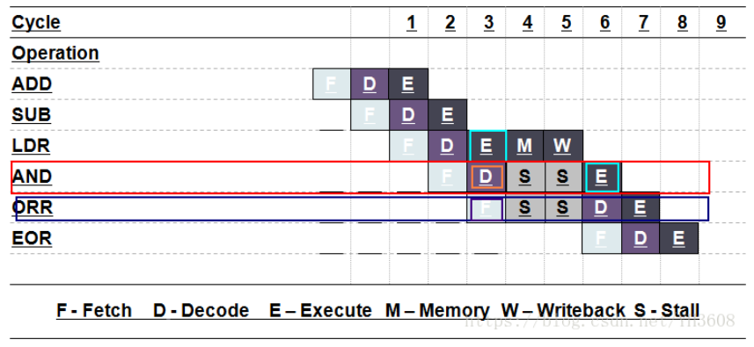
RISC-V core
1.流水线架构
ARM Cortex-M4：一个单端口写回到RF，采用冯诺依曼结构(一条线传输数据和地址)
带有存储器访问指令的流水线停顿情况
Notes:
比如Cortex-M4核，采用三级流水线架构：取指-译码-执行，一个单端口写回到寄存器堆。ARM在执行load时需要流水线停顿。
ARM 编译器通过尽可能地对加载/存储操作进行分组来减少此类停顿，

Slide 16
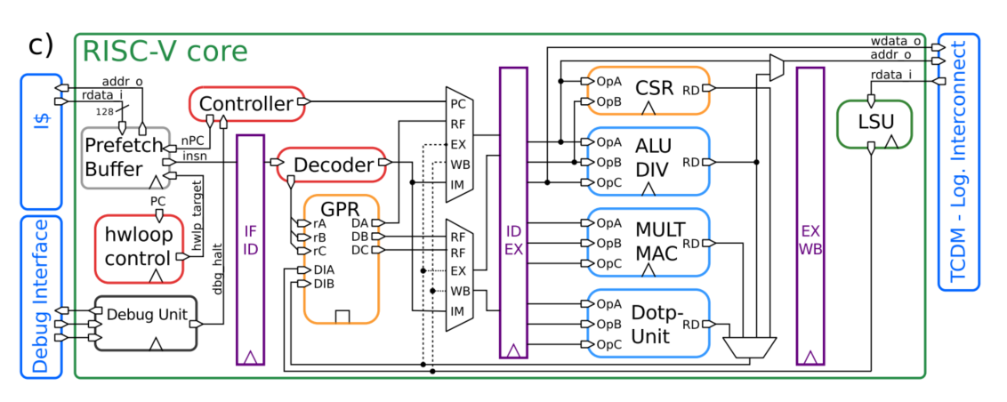
RISC-V core
1.流水线架构
RISC-V core四级流水线：取指-译码-执行-写回
增加一级流水线架构：写回
LSU(Load/Store Unit)有单独的存储器写回寄存器端口
Notes:
LSU单元有单独的写回到寄存器RF的端口，即写回到RF的有两个端口：执行单元和LSU
文章中处理器核一条指令分四个阶段执行，能够同时取指和访问存储单元进行写回，相比于M4，减少了一定流水线停顿

Slide 17
RISC-V core
2.取指单元
支持32bits指令和16bits压缩指令，涉及到取指时不对齐问题
存储单元一般按字节寻址,即单位地址存储8bits数据
PC计数器
0x0020
ADD[7:0]
ADD[15:8]
SUB[7:0]
SUB[15:8]
SUB[23:16]
SUB[31:23]
XOR[7:0]
XOR[15:8]
XOR[23:16]
XOR[31:24]
0x0000
ADD[7:0]
ADD[15:8]
ADD[23:16]
ADD[31:24]
XOR[7:0]
XOR[15:8]
XOR[23:16]
XOR[31:24]
0x0022
0x0004
0x0026
存储指令均为32b情况，一直对齐
压缩指令未对齐情况
Notes:
32bit指令和16bits指令区别在于，16b压缩指令，寄存器地址以及立即数编码空间要要少一些。压缩指令目的在于节约ICache存储空间。在译码时也是先对16bits指令解压为32位，相应位补充为0， 统一对32b指令进行译码、执行。
32b指令，每次PC计数器+4顺序得到下一条指令地址，即使跳转指令，PC计数器低2bits一直是0，即被4整除
如果存在压缩指令，如右图所示，PC地址每次都是+4，但对于地址0x0022处的指令，需要两次取指，PC=20和PC=24取两次，进行拼接。

Slide 18
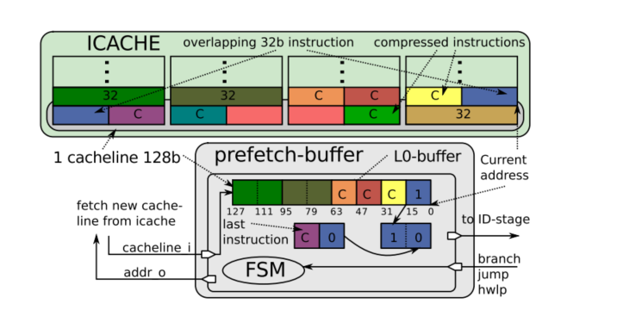
RISC-V core
2.取指单元
prefetch buffer：每次取指128b，4-8条指令，减少I$访问冲突
L0 buffer：一个额外的32b寄存器保存上一条指令，发生未对齐时，该寄存器中保存有指令的低16b，和prefetch buffer中指令高16b拼接
对于分支指令、跳转指令等，未对齐依然存在，要重新计算PC取指地址
Notes:
未对齐问题依然存在，转移到cache line边界：如图中32b指令被分开到两条cache line中。

Slide 19
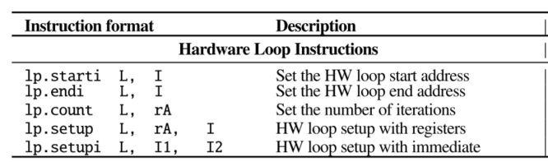
RISC-V core
3.硬件循环器
核内部硬件循环控制器可以通过设置循环计数器、循环的开始地址和结束地址进行编程。省去循环代码中的控制语句。能够有效减少从I$取指的数量。
risc-v core微架构层面添加两个额外的块：控制器和存放循环信息的寄存器，包括循环次数、开始地址和结束地址；循环语句存放在专门的缓存保存循环指令
嵌套循环可以设置多组hardware loops，最内层循环应该是速度最快的。
hardware loops越多，消耗硬件资源，只会带来边际效益，实验表明最好的tradeoff是2组循环寄存器
如果循环体不大，可以使用prefetch buffer充当循环缓冲区，避免访问I$
GCC编译器加入了hardware loop insrs
Notes:
程序中经常碰到循环语句，为降低这部分开销，设置硬件循环控制器。
无论何时PC计数器指到循环结束地址，只要循环计数器没有到0，硬件循环控制器提供循环的开始地址给取指单元。这取消了测试循环计数器的指令和分支执行指令，
专门的保存循环语句的缓存：消除了获取延迟

Slide 20
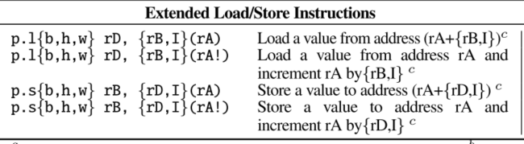
RISC-V core
4.存储访问单元(LSU)
增加地址后自增模式：使得在进行矩阵乘法时，存储访问提速达到20%
为了支持这种模式，需要更新两个寄存器：寄存器堆中来自memory的数据和在ALU中计算得到的自增地址指针

Slide 21
RISC-V core
1.流水线架构
RISC-V core四级流水线：取指-译码-执行-写回
增加一级流水线架构：写回
LSU(Load/Store Unit)有单独的存储器写回寄存器端口
Notes:
LSU单元有单独的写回到寄存器RF的端口，即写回到RF的有两个端口：执行单元和LSU
文章中处理器核一条指令分四个阶段执行，能够同时取指和访问存储单元进行写回，相比于M4，减少了一定流水线停顿

Slide 22
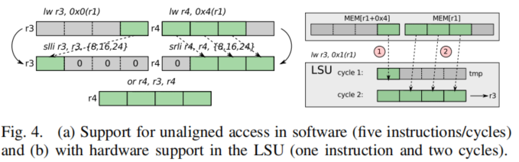
RISC-V core
4.存储访问单元(LSU)
支持未对齐数据访问
发送第一次请求把数据高字部分存储在一个临时寄存器中。
第二次请求，访问低字部分，和临时寄存器中的高字部分进行拼接，送往RF。
减少了寄存器使用的压力和代码空间。
没有全部用硬件支持不对齐访问，全硬件支持一个周期得到数据，则要双倍总线位宽，改变存储结构。
Notes:
LSU检测到未对齐数据，首先发送第一个请求把数据的高字部分存储在一个临时寄存器中；然后发送第二次请求，访问低字部分数据，和临时寄存器中的高字部分进行拼接，送往RF、

Slide 23
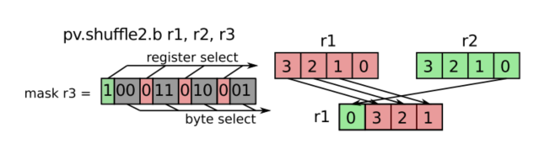
RISC-V core
5.执行单元：ALU
支持SIMD(sigle instruction multiple data)扩展指令：IoT领域中应用大多处理8b或16b数据，改进ALU以支持向量指令操作，即一条指令并行处理2个16b数据或4个8b数据。
支持定点扩展指令：很多应用如语音处理不需要浮点数高精度，简单的定点算术操作可以替代。定点数格式Qn.m， n个整数，m个小数位。
支持位操作指令：对byte数据进行操作，为ALU准备向量操作数。比如shuffle
Notes:
向量操作，比如加法：分成4个byte做加法，进位传播在byte之间终止，因此实际上是一个36b的架构

Slide 24
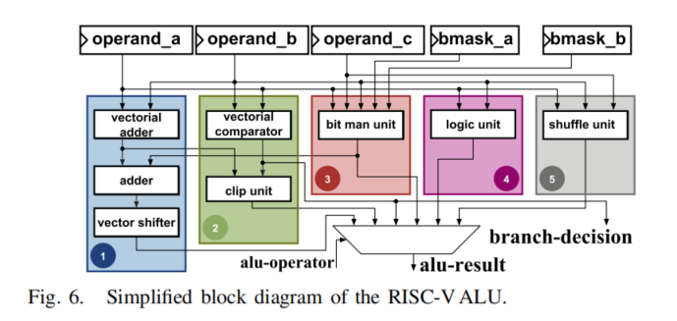
RISC-V core
5.执行单元：ALU
包括向量加法器、向量比较器、位操作单元、逻辑单元等，输出结果根据译码控制信号进行选择。
Notes:
执行单元ALU架构简化图。包括向量加法器，比较器，逻辑单元，位操作指令等等。输出结果根据译码控制信号进行选择。

Slide 25
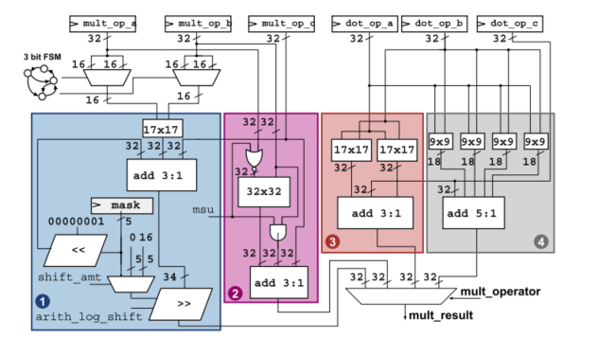
RISC-V core
5.执行单元：乘法
乘法架构包括：一个32×32乘法器；一个小数乘法器；两个点积乘法器
点积操作d=a[0]∙b[0] + a[1]∙b[1] + a[2]∙b[2] + a[3]∙b[3]。
每个乘法器都是和一个32b累计的结果，方便进行乘累加运算。
乘法器资源没有复用，避免成为关键路径
指令集扩展使得EX增加额外的面积，为使功耗降低，ALU中不使用的模块应该门控关闭
Notes:
a[i]和b[i]表示寄存器中每个bytes数据，d为32b累加结果。每个乘法器都是和一个32b数据的累加结果，方便进行乘累加运算。
ALU、整数和小数乘法器、点积单元都有分开的输入数据接口，这些输入数据在译码模块控制，不被使用时，保持为常数0，以阻断寄存器状态切换的传播。消耗的开关活动使得core功耗降低50%.

Slide 26
论文摘要与导言
论文主要创新点与核心贡献讨论
目录
CONTENTS
实验分析
结论

Slide 27
实验分析
实验条件
platform | TCDM | I$ | translater
cluster A with an RVC32IM RISC-V core | 72 kB | 4 kB | the modified RISC-V GCC toolchain(ISA extensions)
cluster B with the same core plus the proposed extensions

Slide 28
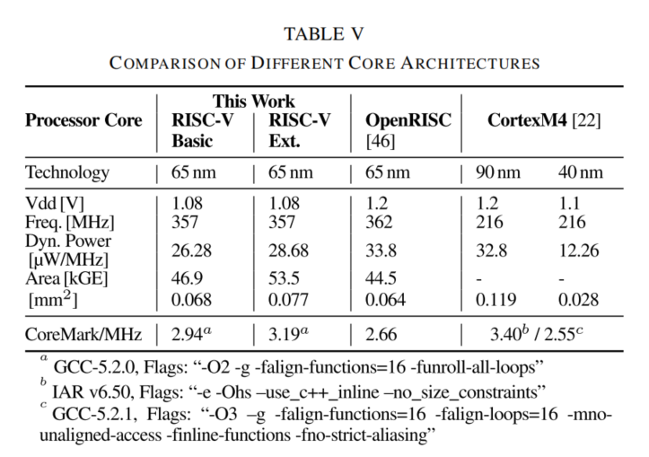
实验分析
1.Area, Frequency, and Power
Notes:
表5是基础RISCV core、扩展RISCV core和open RISC以及M4核的对比。RISCV架构和open RISC架构在性能上是相近的，但由于支持压缩指令(更少指令取指)有更低的动态功耗。扩展的处理器核
比Basic core面积多6.6k GE，主要是额外的执行单元模块。但coremark评分达到3.19
和arm m4核相比，如果都是gcc编译器，面积上相当，但coremark评分更高。 但m4核使用arm公司开发的编译器分数会更高。11%的分支预测指令cycle处罚、3%的跳转指令处罚、7%的loads 处罚除。
如果IAR编译器对指令重新排序（加载使用）并使用分支预测电路，则可以在一定程度上消除这些惩罚。

Slide 29
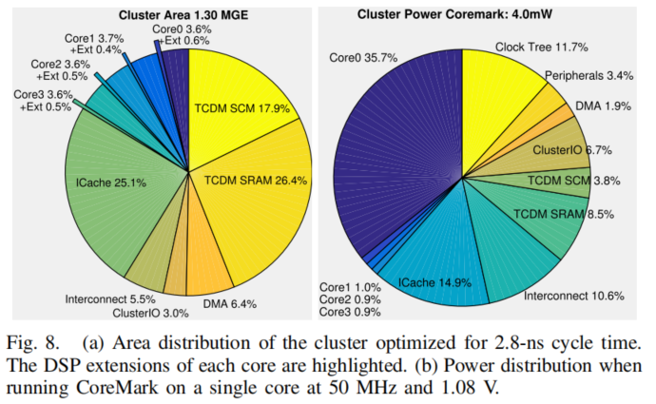
实验分析
1.Area, Frequency, and Power
Notes:
面积分布如左图a。总共面积是1.3MGE，ALU扩展的额外单元占比仅有2%.
功耗分布如图b，该图是使用单核运行coremark程序。50mHz时钟频率，1.08V工作电压，只有4mW，35%用于工作的core，另外3个闲置的核只消耗2.8%. 其中83%主要是泄漏。

Slide 30
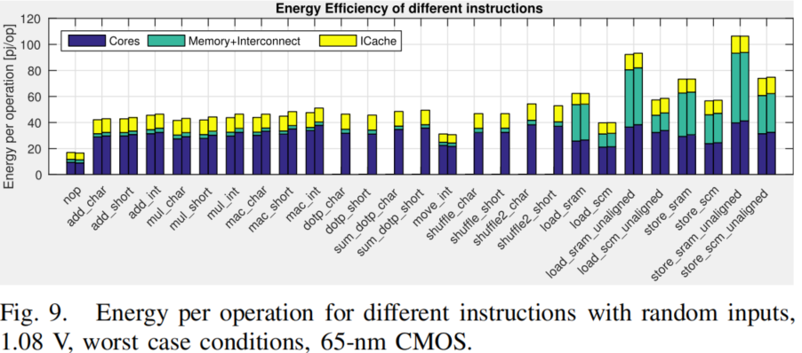
实验分析
2.Instruction Level Performance
每条指令的功率和能耗：执行一个包含100条指令的100次迭代的循环，单个指令的能耗是执行时间和功率的乘积除以指令数(10000)和核数(4)的乘积。
Notes:
两个内核版本的功耗和能效已经在指令级进行了分析。 为了测定每条指令的功率和能耗，每条指令的功率由TCDM、core、和I$功率组成。循环执行时间取决于指令的延迟。(未对齐内存访问是2个周期，其他指令为一个周期) 图9表示两个内核不同类型指令的能耗。 nop指令消耗最少，但不是0，因为它也在I$/L0 buffer中取指。然后是一系列的算术运算(add mul mac dotp sdotp)。由于扩展的core消耗资源更多，所以功耗更大。对于算术操作，可以看到轻微增加4%. 但是一些新指令(mac sdotp shuffle )比其他算术运算消耗更多功耗，实际上替代了多条指令，节省了能耗。比如，shuffle实现bytes或是shorts数据任意组合，消耗50pJ，相当于3-4条简单ALU指令，90-120pJ。 LSU对于SRAM非对齐访问消耗93-106pJ，但软件操作需要5条指令，消耗3倍多的能耗。也可以看到，对于SCM的访问，平均比访问SRAM节省46%的能耗，但SCM面积消耗太大，所以大小有限制。

Slide 31
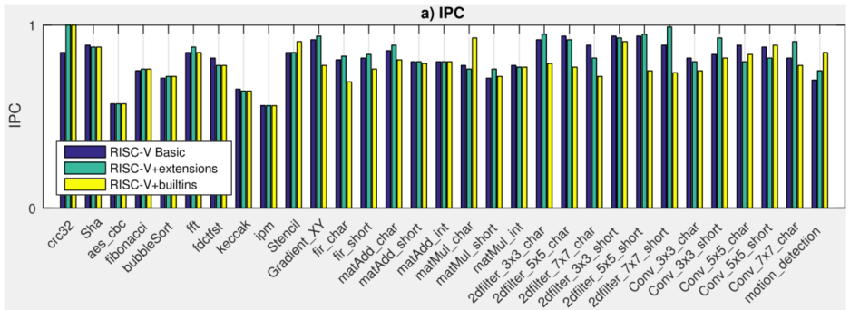
实验分析
3.Function Kernel Performance
测试程序：加密内核(crc,sha,aes, keccak)、控制密集型应用程序(斐波那契和冒泡排序)、转换(FFT和FDCT)、数据密集型代数内核(矩阵加法和乘法)、滤波器(fir， 2D滤波器，卷积)、运动检测应用程序
Notes:
为了评估性能增益，一系列的基准测试程序包括加密内核(crc,sha,aes, keccak)、控制密集型应用程序(斐波那契和冒泡排序)、转换（FFT和FDCT）、更多数据密集型代数内核(矩阵加法和乘法)，各种
滤波器(fir 2D滤波器，卷积)经编译进行评测。还测试了一个运动检测应用程序，利用线性代数、卷积和滤波器。
图a显示各执行种各种程序时的IPC。紫色RISCV Basic表示基本core，没有指令扩展。 RISCV extensions表示加入前述的指令扩展，而黄色的图例RISCV-built-ins表示满功耗工作。

Slide 32
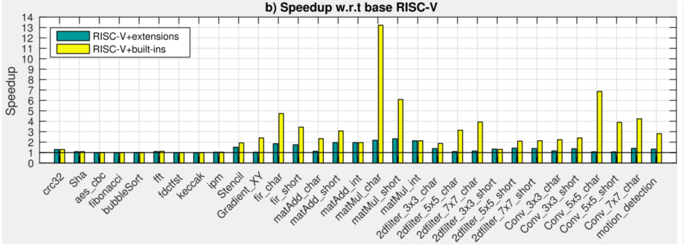
实验分析
3.Function Kernel Performance
测试程序：加密内核(crc,sha,aes, keccak)、控制密集型应用程序(斐波那契和冒泡排序)、转换(FFT和FDCT)、数据密集型代数内核(矩阵加法和乘法)、滤波器(fir， 2D滤波器，卷积)、运动检测应用程序
Notes:
图b显示采用硬件循环和地址后增模式后与普通RISCV 指令集的加速比，观察到平均加速37%. 如同期望，滤波器程序和线性代数有着常规的数据访问模式，加速收益最大。数据密集型程序主要通过
向量指令扩展来加速。这些程序中，最大加速比达到13.2倍，平均为3.5倍。

Slide 33
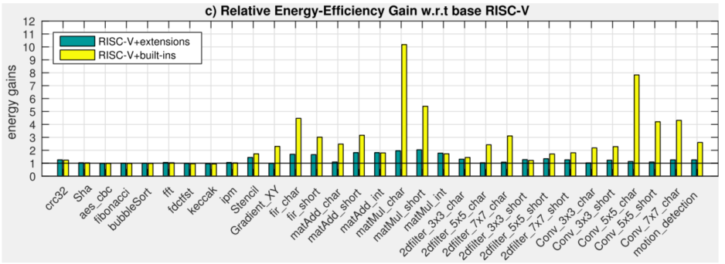
实验分析
3.Function Kernel Performance
测试程序：加密内核(crc,sha,aes, keccak)、控制密集型应用程序(斐波那契和冒泡排序)、转换(FFT和FDCT)、数据密集型代数内核(矩阵加法和乘法)、滤波器(fir， 2D滤波器，卷积)、运动检测应用程序
Notes:
图C表示扩展处理器的整体的能耗增益。平均增益为3.2倍。理想情况下，由于点积操作、硬件循环和地址后自增模式，矩阵乘法能耗增益达到10.2倍。

Slide 34
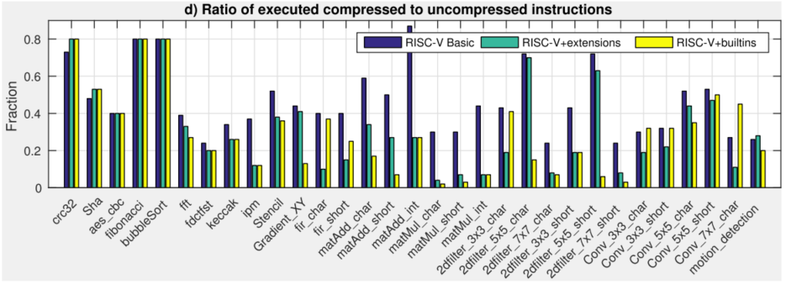
实验分析
3.Function Kernel Performance
测试程序：加密内核(crc,sha,aes, keccak)、控制密集型应用程序(斐波那契和冒泡排序)、转换(FFT和FDCT)、数据密集型代数内核(矩阵加法和乘法)、滤波器(fir， 2D滤波器，卷积)、运动检测应用程序
Notes:
图d表示各程序中压缩指令占比。28.9-46.1%的压缩指令。在扩展处理器核中，扩展指令没有对应的压缩指令，因此压缩指令占比要低。

Slide 35
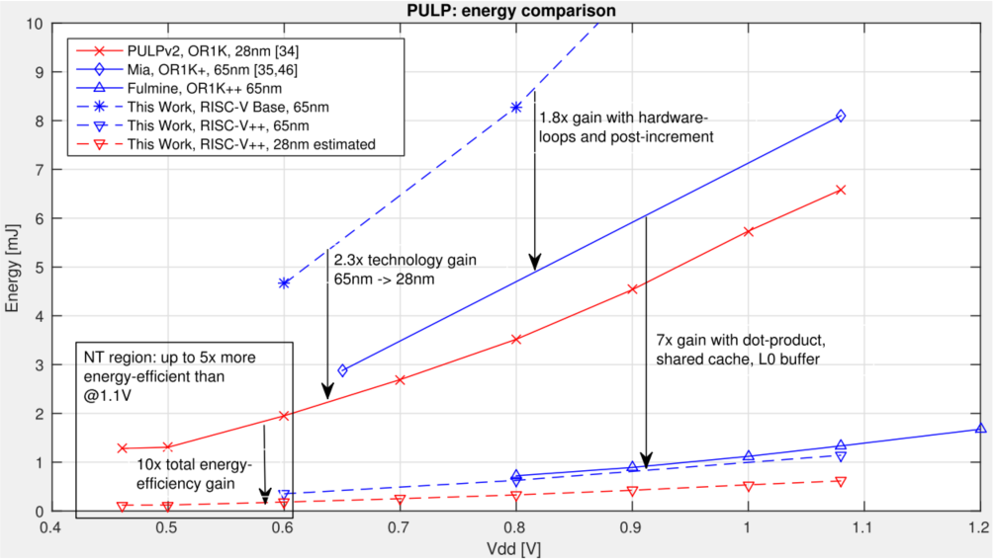
实验分析
4.Near-Threshold Operation
该图显示了在四核架构平台上处理矩阵乘法时几个成功流片的 PULP 芯片的能效。
PULPv2—basic OpenRISC cores without ISA extensions in 28-nm FDSOI
Mia—OpenRISC cores with a first set of ISA extensions(hardware loops and postincrement insrs)
Fulmine—a very similar ISA as presented the
RISC-V core
Notes:
图 12 显示了在四核上处理矩阵乘法时几个成功流片的 PULP 芯片的能效。
mia并不支持点积操作
1.PULPv2、Mia 和本文以 SCM 为特色，允许 NT 操作。 PULPV2工作电压低至0.46V，对于矩阵乘法仅消耗1.3mJ，比在1.1V工作时能耗低5倍。平均每条指令能耗52pJ/op(1.08V),10pJ/op(0.46V)
2.28nm-PULPV2相比于65nmRISCV-base cluster(both相同指令集没有ISA扩展)，节省2.3倍能耗。
3.然后看到，65nm的mia中hardware loops和postincrement insrs的引入缩小了这个差距，相比于65nm RISCV base cluster，两者工艺相同，速度提高1.8倍。
4.28nm的riscv++(ISA扩展)相比和28nm的pulpv2(没有指令扩展)，在NT电压时，能效提高10倍，由于点积指令，带来最大的加速。
5.65nm riscv++和65nm的mia相比，工艺相同，但支持点积指令，提高了7倍的能效。
6.65nm的Fulmine和65nm的riscv++类似，但最低工作电压要高很多，不支持NT操作。
该图还显示了先进工艺技术28nmFDSOI的预期能效。与65nm相比，28nm工艺在阈值操作电压条件下又减少了1.9倍的能耗。

Slide 36
实验分析
4.Near-Threshold Operation
该图显示了在四核架构平台上处理矩阵乘法时几个成功流片的 PULP 芯片的能效。
28nm FDSOI工艺下，提出的RISC-V core cluster在阈值电压工作时，193MOPS/mW，相当于5.2pJ/op
在0.46-1.1V电压下工作，计算吞吐量达到0.15-2.35GOPS，相比于PULPv2，同样工艺，能耗减少10倍
在最低电压0.46V工作时，功耗1mW，时钟频率40MHz，算力0.15GOPS，适用于IoT终端设备进行数据处理
Notes:
该图还显示了先进工艺技术28nmFDSOI的预期能效。与65nm相比，28nm工艺在阈值操作电压条件下又减少了1.9倍的能耗。
1.28nm工艺下cluster在阈值电压工作时，实现193MOPS/mW，相当于5.2pJ/op，
2.提出的RISCV cluster在0.46-11V电压下工作，计算吞吐量达到0.150-2.35GOPS，能耗减少10倍
3.阈值电压NT操作效果：0.46V，1mW功耗，40MHz时钟频率，算法0.15GOPS

Slide 37
论文摘要与导言
论文主要创新点与核心贡献讨论
目录
CONTENTS
实验分析
结论

Slide 38
结论
提出了一种基于RISC-V架构的处理器核设计，用于PULP cluster。为了增加计算密度，进行指令集扩展(硬件循环器、地址后自增模式、定点指令、向量指令集等等)。L0 buffer能够有效应对压缩指令不对齐取指问题，从而减少共享 I$ 的压力。
在一组基准测试中，具有扩展指令集的处理器核在通用应用程序中平均快37%；
处理卷积时，利用向量指令集和定点指令集，平均提速3.9倍；
将向量指令和L0-storage结合使用，能够将共享内存带宽降低8.3倍，由于ld/st指令功耗最大，带宽的这种减少使得能量能效增益7.8倍
多核PULP cluster通过新的ISA扩展显着减少了共享内存争用，从而使四核实现的性能比单核实现高 3.9 倍，同时仅消耗 2.4 倍的功率。
最后，在28nm FDSOI工艺下，近阈值工作电压0.46V条件下，cluster达到5倍能效增益，算力0.15GOPS，同时功耗仅为1mW. cluster可扩展，在0.46-1.1V范围内运行，消耗1-68mW，算力0.15-2.35GOPS,对广泛的物联网应用具有吸引力。

Slide 39
汇报完毕 感谢各位聆听！

